Slide 1
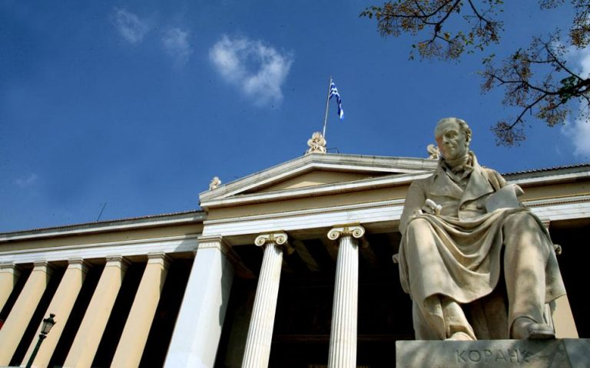
Μάθημα 3ο: Γνώση πραγμάτων.
Η επιστημονική μέθοδος γνώσης των όντων
Η επιστήμη ως θεωρία και πράξη έρευνας του επιστητού
– Πνευματικές (ανθρωπιστικές, κοινωνικές, πολιτικές επιστήμες)
– Φυσικές ή θετικές επιστήμες

Slide 2
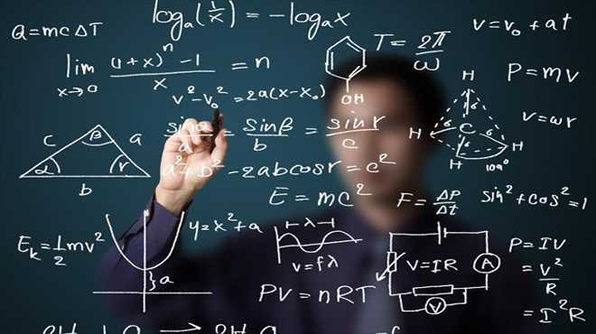
Μεθοδολογία της έρευνας
Παρατήρηση,
Πειραματική επαλήθευση,
Χρήση Η/Υ,
Συστηματική κατάταξη και επεξεργασία των πληροφοριών και των δεδομένων,
Συγκρότηση θεωρίας για κάθε επιστήμη, Διεπιστημονικός διάλογος και ανταλλαγή μεθοδολογίας και τεχνογνωσίας,
Πρακτικές εφαρμογές της επιστήμης
Notes:
Σημειώσεις για το μάθημαμμμμμμμμμμμμμμ

Slide 4
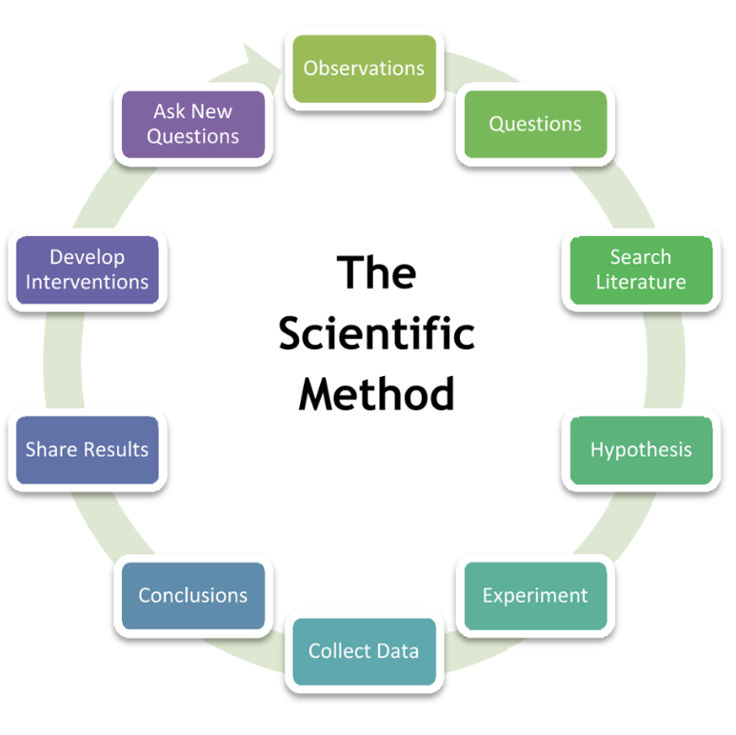

Slide 5
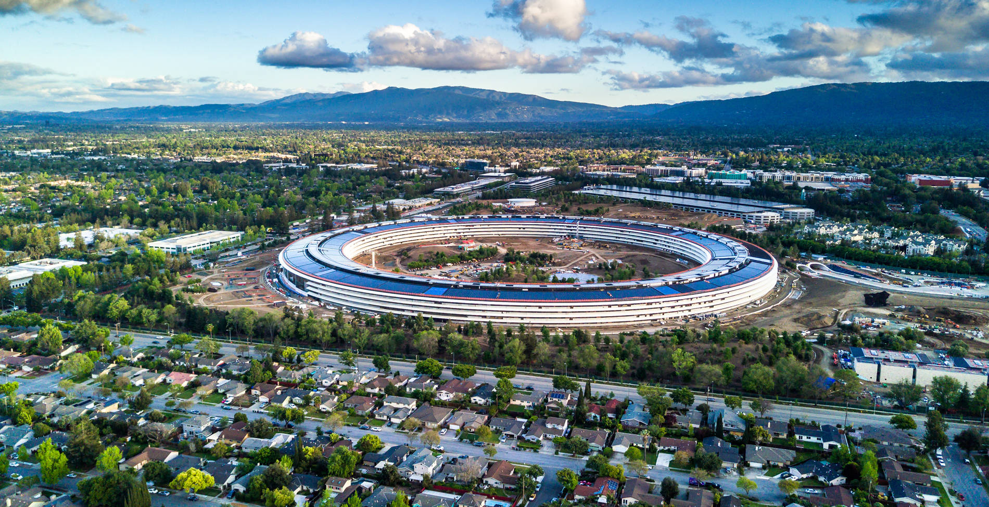
– Χρησιμοθηρική-ευδαιμονιστική και πάντως όχι ανιδιοτελής διάσταση της γνώσης στη νεωτερική επιστήμη του δυτικού πολιτισμού (αγγλοσαξωνικό και αμερικανικό θετικιστικό παράδειγμα)
– Υποχώρηση της ανθρωπιστικής γνώσης και της μακροσκοπικής θεώρησης του επιστητού

Slide 6
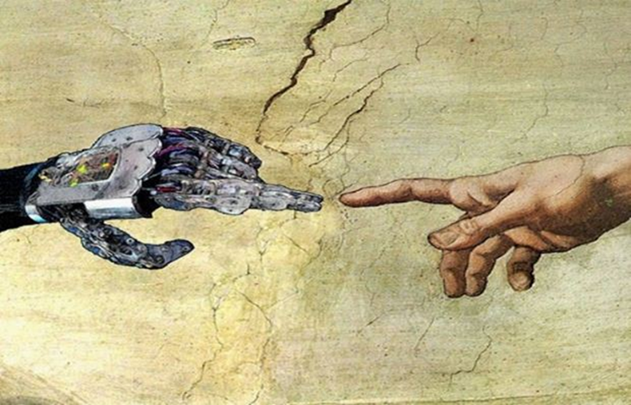
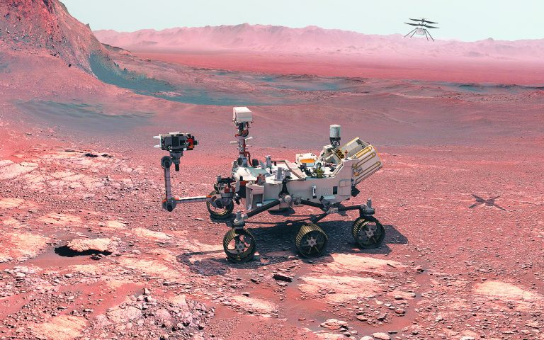
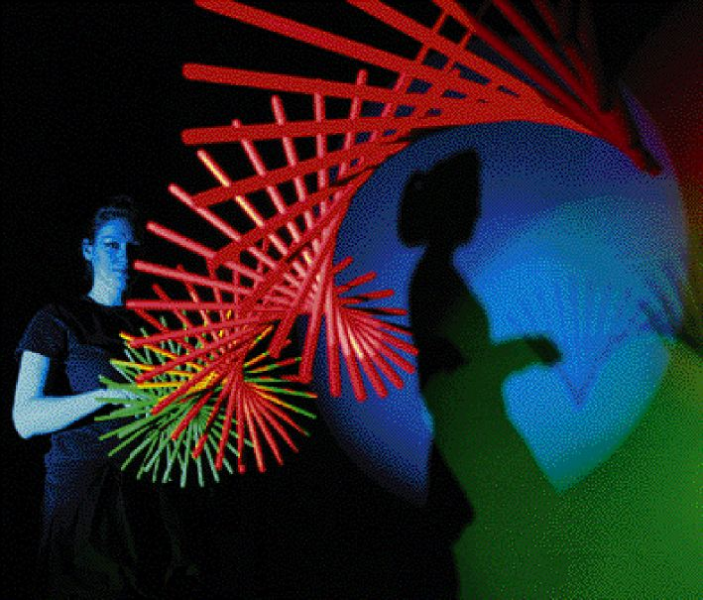
– Η σύγχρονη επιστημονική ατζέντα επηρεάζεται από τις στρατιές επιστημόνων σε προγράμματα κρατικών και ιδιωτικών εταιρειών με άμεσες, βιομηχανικές, εμπορικές, ιατρικές, πολεμικές εφαρμογές στη ζωή των ανθρώπων

Slide 7
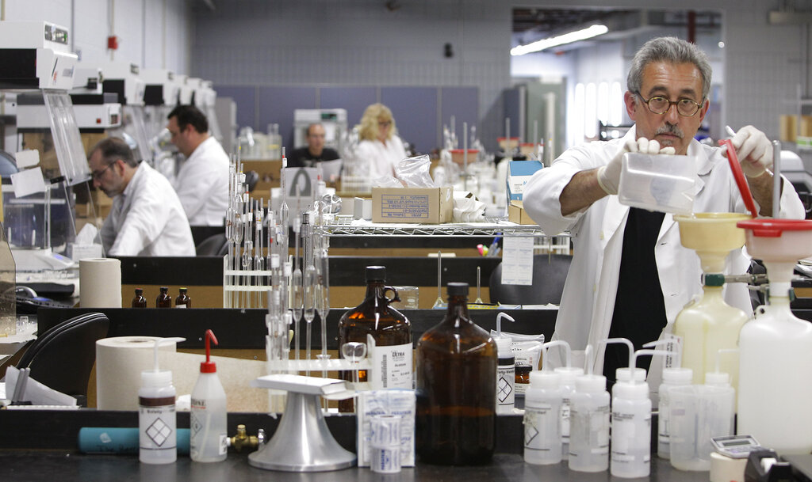
– Ο σύγχρονος διαρκής κατακερματισμός του φυσικού επιστητού
– Η επιστημονική εξειδίκευση

Slide 8
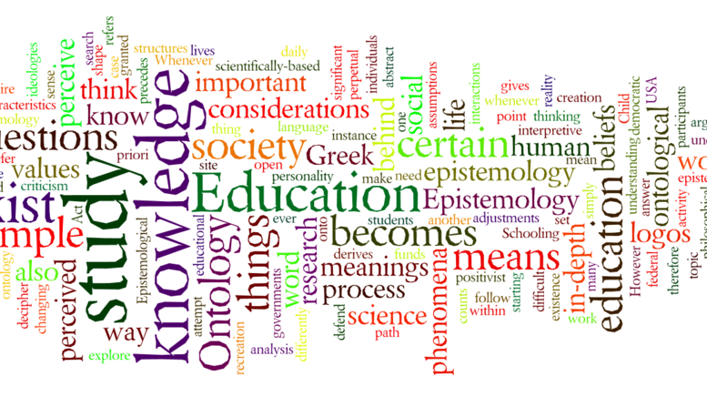
– Φιλοσοφία και επιστήμη σύγχρονες τάσεις ώστε μόνο η φιλοσοφία της επιστήμης, δηλαδή η επιστημολογία να θεωρείται ως μόνη φιλοσοφία. Ωστόσο, δεν μπορεί να υπάρξει φιλοσοφία ερήμην των επιστημών. Διεπιστημονικός διάλογος.

Slide 9
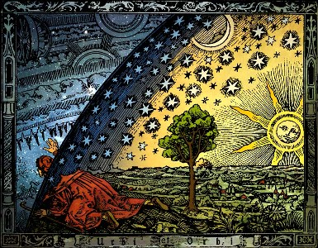
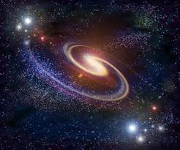
– Διάσταση φυσικής και μεταφυσικής ύστερα από το γκρέμισμα του αριστοτελικού κοσμοειδώλου της δυτικής σχολαστικής φιλοσοφίας, το οποίο ως δογματική αυθεντία καταδυνάστευε κάθε τάση για ελεύθερη επιστημονική έρευνα
– Η εξαγγελία του θανάτου της σχολαστικής μεταφυσικής από τον Καντ

Slide 10
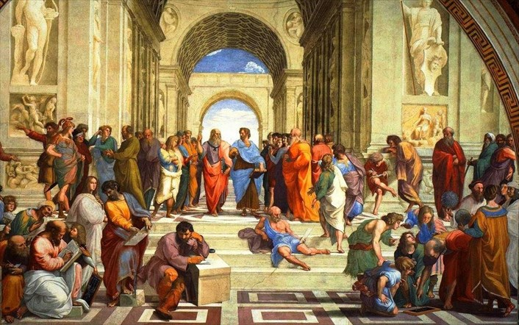
– Η φιλοσοφία στην κλασική αρχαιότητα ως καθολική ερμηνευτική επιστήμη, η οποία συστηματοποιούσε τις γνώσεις κάθε επιμέρους επιστήμης (οργανικός δεσμός φιλοσοφίας και επιστημών, θεωρίας και πράξης)

Slide 11
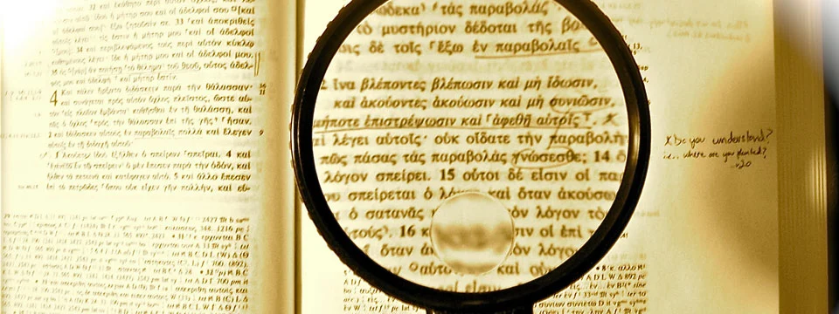
– Ερμηνευτική και λειτουργική θεώρηση της φιλοσοφίας
– Κριτική και επιστημονική συστηματοποίηση των επιμέρους

Slide 12
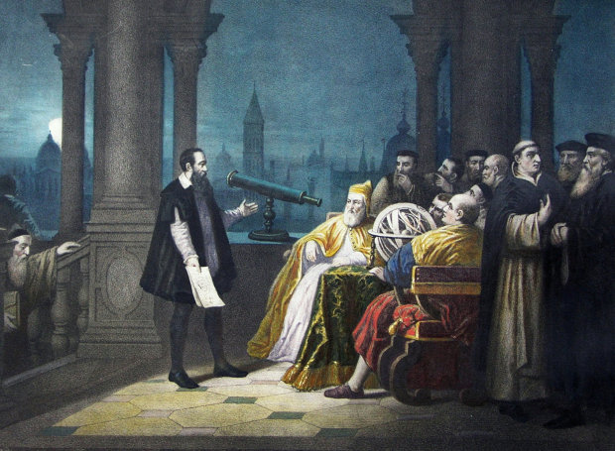
– Η επιστήμη πάντοτε είναι απροϋπόθετη, ενώ η ερμηνεία πάντοτε νοείται με προϋποθέσεις
– Δογματισμός και ιδεολογικές προϋποθέσεις στη σύγχρονη φιλοσοφία των επιστημών
– Ο αντιδογματισμός της φιλοσοφίας είναι το αλάτι της επιστήμης

Slide 13
– Η φιλοσοφία ως μετα-επιστήμη, συνδεδεμένη με τη φυσική, θεωρεί μακροσκοπικά τις επιμέρους γνώσεις και μπορεί να διακρίνεται σε θεολογία, κοσμολογία και ανθρωπολογία

